Slide 1








DISEÑO DE PLATAFORMAS DE INFORMACIÓN
ANTECEDENTES
OBJETIVO
PASOS PREVISTOS
En concordancia con el cronograma de desarrollo de Data Intelligence es momento de estructurar los productos y sus servicios asociados (Plataformas) para distintas áreas temáticas.
Las plataformas SNICC y DATACOVID nos han ayudado a dimensionar el trabajo que se requiere para la construcción de una plataforma específica. También nos ha dado luces acerca de la dificultad de obtener, gestionar y actualizar los datos existentes.
Por otra parte, el proceso de búsqueda, sistematización y registro de fuentes de información, definición de variables y vinculación de datos ha logrado generar una experiencia relevante en relación a: dónde, cómo, cuándo y qué datos están disponibles y en qué condiciones.
Con la breve, pero substancial experiencia recogida en los primeros 7 meses del 2020, intentaremos subir un peldaño más para cumplir con los objetivos de DATA INTELIGENCE. Se trata ahora de pensar y diseñar productos destinados dar solución a problemas y a satisfacer demandas que se han podido visualizar en este tiempo de trabajo.
El objetivo de este ejercicio es básicamente sentar las bases del diseño, evaluación y eventual desarrollo de plataformas y/o sistemas y/o app’s y/o sitios de información que cumplan con los lineamientos de DATA INTELLIGENCE, es decir, transformar “datos en información”.
PASOS | TAREAS | CHECKLIST
Paso 1 | Contexto
Paso 2 | Breve Descripción
Paso 3 | Público Objetivo
Paso 4 | Países Prioritarios
Paso 5 | Contexto Competitivo
Paso 6 | Oportunidades
Paso 7 | Caracterización del Sitio
Paso 8 | Estructura del Sitio
Paso 9 | Caracterización Visual
Paso 10 | Fuentes de Información
Paso 11 | Variables (10-20)
Paso 12 | Interacción de Variables
Paso 13 | Datos
Paso 14 | Tipo Datos-Actualización
MÉTODO
El método es el que cada uno elija. La referencia es completar los pasos de la tabla de la derecha, y si es posible mejorarla o complementarla.
Pueden preguntar a quien estimen conveniente, concertar VC con quien les plazca para aclararse o enredarse (“nunca se sabe”).
El resultado no será sólo completar los pasos. Será entender y dominar las posibilidades, opciones, alternativas, oportunidades, barreras, soluciones, etc. de la temática abordada.
Un par de sugerencias:
No es necesario que cada plataforma entregue “TODO” en primera instancia.
Lo óptimo, siempre ha sido y seguirá siendo, “enemigo de lo bueno”.
Aprovecha la columna Checklist para ir marcando los avances.
Las Flechas de la derecha te conducen a las secciones correspondientes.
1

Slide 2

1-2
DATAICC
El producto es una plataforma integral e interactiva (modo PC y celular) con macro y micro secciones que explican en diferentes niveles de complejidad qué es el Cambio climático, sus causas, impactos y proyecciones, y muestra relaciones entre sus variables y con otras de ámbitos económicos, sociales y demográficos.
Natalia Arancibia
Efraín Duarte
1. CONTEXTO
2. CARACTERÍSTICAS PRINCIPALES
El Cambio Climático se refiere a los cambios en las características climáticas, como temperatura, humedad, lluvia, viento y fenómenos meteorológicos severos durante períodos de tiempo prolongados (Ministerio del Medio Ambiente, 2017).
Dado este cambio es que se han planificado, diseñado y promulgado diversas leyes, normas y políticas que desaceleren este proceso y que promuevan la toma de decisiones en pro de estas acciones, desde el nivel más local hasta el global.
Si bien existen diversas herramientas, sitios web y literatura que nos permite conocer más sobre este efecto, esta información se encuentra dispersa en un sin número de fuentes y/o no se expone de una manera sencilla, lo que hace engorroso este proceso de aprendizaje.
Esta desorganización desalienta la iniciativa propia de buscar información, e incluso puede llegar a confundir.
Esta dificultad afecta a estudiantes, profesores, activistas, en fin, a cualquiera que presente un interés sobre el tema y que sienta/crea que no se ha educado lo suficiente sobre él.
Se hace necesario disponer de un sitio en el que se pueda encontrar y aprender de la información asociada al Cambio Climático de manera sencilla, lo cual permita contar con un panorama general de las variables más importantes, su interrelación y los impactos de estas en nuestra vida.
Es una plataforma integral e interactiva (modo PC y modo celular) que unifica la información sobre el cambio climático a nivel global y nacional (incluso regional o comunal si los datos los permiten). Entrega data histórica y proyectada sobre los conceptos que lo definen y facilita el acceso a la normativas, políticas y leyes que llaman a las naciones a tomar acciones concretas en torno a la adaptación al cambio climático.
El sitio cuenta con diferentes secciones que permiten ordenar las ramas que componen al tema, desde un nivel más general y simple, por ejemplo entregando pequeñas definiciones y ejemplos, hasta un nivel “más complejo” en el que se pueda interrelacionar a las variables presentadas, otorgando una visión más holística.
El sitio se apoya en gran medida en infografías, gráficas y/o insumos audiovisuales que fomenten la didáctica del aprendizaje, para así explicar la información de manera eficiente.
El sitio busca interactuar con el usuario y permite, por ejemplo, hacer filtros en las gráficas, buscar datos específicos por nación/región, visualizar en mapas las dinámicas relacionadas al cambio climático.
2

Slide 3







3-4
DATAICC
Dado a su enfoque didáctico y sencillo es que un potencial cliente podría ser el Ministerio de Educación.
3. PÚBLICO OBJETIVO
4. PAÍSES PRIORITARIOS
CONAF
Ministerio del Medio Ambiente (y de otros países)
Ministerio de Agricultura (y de otros países)
ODEPA
INDAP
INFOR
CIREN
Centro de Ciencia del Clima y la Resiliencia
Ministerio de Ciencia y Tecnología
Ministerio de Educación
Directamente a escuelas, colegios, institutos, universidades
Organizaciones para el cuidado del medio ambiente
Otros países latinoamericanos
3

Slide 4
5-6
DATAICC
La propuesta de valor es Integralidad, interactividad, información clara, organizada, didáctica e interrelacionada.
5. CONTEXTO COMPETITIVO
6. OPORTUNIDADES
¿Qué tipo de producto tiene la competencia principal? Para nuestro país, la principal competencia a nivel nacional es la página de Cambio Climático del Ministerio del Medio Ambiente https://cambioclimatico.mma.gob.cl/. A nivel más global está la página “Climate Change Knowledge Portal” del Banco Mundial https://climateknowledgeportal.worldbank.org/country/chile
¿Cuáles son sus fortalezas y debilidades? La página del MMA incluye definición de conceptos, literatura, políticas, normas, leyes, información sobre la participación de Chile en conferencias mundiales, indicadores asociados al cambio climático, pero se basa mucho en el uso de textos. Además, no está todo en la misma página, redirige a otros sitios complementarios. La página del Banco Mundial tiene buena información, especialmente sobre proyecciones, llegando incluso al año 2099. También tiene información de todos los países del mundo, con data descargable. Pero parece que solo está en idioma inglés, el diseño y organización de la información no se ven muy claros, y no hay explicaciones de los resultados expuestos.
¿Cómo se diferencia nuestra propuesta de valor? Integralidad, interactividad, información clara, organizada, didáctica e interrelacionada.
¿Qué tipo de cliente tiene nuestra competencia? Personas comunes y corrientes interesadas en el tema o personas con más conocimiento previo/expertas (acceso público).
¿Cuál es nuestra ventaja? El cruce de variables ambientales con otras de otras áreas que entreguen una visión distinta acerca de algún escenario. Esto enriquece el entendimiento del Cambio Climático a nivel global y local. Es repicable para muchos países.
¿Qué rango de precios tienen sus productos? Estas páginas son gratuitas y de uso público.
En primer lugar, ofrecerlo como plataforma gratuita/pública con datos/conceptos generales y algunas muestras de lo que podría llegar a ser el “cruce de variables”, en las que se muestre el escenario global y nacional que corresponda.
Viendo la falta de cursos o talleres enfocados específicamente a cambio climático (o sustentabilidad, o cuidado del entorno, educación ambiental) a nivel escolar/universitario, ofrecería este producto a colegios, escuelas, institutos y universidades pero agregándole un valor extra que se pueda personalizar según las necesidades del usuario, el cual podría basarse en la malla curricular/enfoque de la carrera.
De la misma forma se le puede ofrecer la posibilidad de personalización de la plataforma a los demás posibles clientes antes mencionados, según el enfoque que ellos quieran dar y transmitir por su página.
Se podría relacionar esta Plataforma con DATASAT, enriqueciendo aún más la información entregada, y ofrecerla a organizaciones, asociaciones o grupos científicos más especializados o expertos en la materia.
Ofrecimiento de la Plataforma a organizaciones preocupadas por el medioambiente, por ejemplo, de reforestación, protección de flora y fauna, encargados de reservas naturales, patrimonios naturales, etc.
4

Slide 5
7
DATAICC
Resuelve el problema de la falta de cursos/talleres/espacio en el currículum que enseñen sobre el cambio climático, especialmente a nivel de educación secundaria. Destaca el estilo de story telling para NARRAR LOS DATOS.
7. CARACTERIZACIÓN DEL PRODUCTO
¿Cuál es su elemento diferenciador? Respecto del fondo, el cruce de variables que no siempre se ven cotidianamente y que podrían ayudar a entender el por qué de algunos fenómenos del cambio climático. Respecto de la forma: la narración de los datos o story telling.
¿Cuál es el objetivo de uso? Educarse sobre el cambio climático en el mundo y a nivel local, entregar las bases para tomar buenas decisiones relacionadas a la mitigación de los efectos y a la adaptación al cambio climático.
¿Qué contenidos albergaría? Definiciones, causas, impactos, proyecciones del Cambio Climático a nivel global y local (con cruces de variables), políticas e instituciones asociadas al Cambio Climático en el mundo y en el país; planes de acción, reportes y literatura asociada al Cambio Climático.
¿Cuál es el impacto que puede generar un producto de estas características? Mayor interés y concientización sobre el tema (incluso desde la propia casa). Cambio de switch. Movilización y promoción de nuevas ideas. Mayor difusión del tema en diversos medios. Generación de más debates, conversatorios, conferencias sobre el impacto del Cambio Climático.
¿Cuenta con un modelo en particular? Modelo story telling (parte del sitio).
¿Qué es? Una plataforma integral e interactiva de información sobre el Cambio Climático.
¿Qué problema resuelve? El desarrollo de este tema en un solo lugar, con claridad, simplicidad y de manera personalizada.
¿Por qué es necesario? Porque no existe la suficiente educación sobre este tema, especialmente a nivel escolar. Tener conocimiento de los impactos del Cambio Climático permite tomar decisiones mejor informadas y pensadas.
¿Qué características tiene? Es una plataforma interactiva y permite al usuario realizar filtros en las gráficas, buscar información más específica según sus intereses y observar dinámicas a través de mapas. Cuenta con diferentes secciones que explican y exponen conceptos de manera sencilla, y otras que profundizan sobre indicadores/índices/dinámicas más específicas, todo en una única plataforma.
¿En qué plataforma funciona? Una plataforma creada por Data Intelligence (tomar como ejemplo SNICC Guatemala por Sud Austral). Por ejemplo, Power BI, Flourish.
5

Slide 6
8
DATAICC
8. ESTRUCTURA
Este producto es una plataforma integral de información.
Macro Temas (Categorías):
Global: Definiciones (conceptos), causas, impactos, proyecciones del Cambio Climático; políticas e institucionalidad para enfrentar el cambio climático; planes de acción, reportes y literatura asociada al cambio climático.
Local: Causas, impactos, proyecciones del Cambio Climático; políticas e institucionalidad para enfrentar el cambio climático; planes de acción, reportes y literatura asociada al cambio climático.
Contenidos (Secciones):
Definiciones (conceptos): ¿qué es el clima y el tiempo atmosférico?, el sistema climático, el efecto invernadero, el forzamiento radiativo, gases de efecto invernadero, el calentamiento global, ¿qué es el cambio climático?
Causas: quema de combustible fósil, agricultura, cambio de uso de la tierra y silvicultura, procesos industriales, residuos, cambios orbitales de la Tierra en torno al sol, variación de la radiación solar, erupciones volcánicas, efectos del océanos en el clima.
Impactos: aumento de la temperatura media global (atmosférica y oceánica), cambios en precipitación, cambios en el nivel del mar, derretimiento de glaciares, alteración de ecosistemas, desorganización de la producción de alimento y el suministro de agua, desastres naturales, efectos sobre la salud y el bienestar humano.
Proyecciones: aumento de la temperatura media global (atmosférica y oceánica), cambios en precipitación, cambios en el nivel del mar, derretimiento de glaciares, alteración de ecosistemas, desorganización de la producción de alimento y el suministro de agua, desastres naturales, efectos sobre la salud y el bienestar humano.
Políticas e institucionalidad para enfrentar el cambio climático: acuerdos internacionales, instituciones internacionales (y las nacionales según corresponda).
Planes de acción, reportes y literatura asociada al cambio climático: informes del IPCC, CMUNCC, Banco Mundial (OCDE u otro según corresponda).
Temas:
¿Qué es el clima y el tiempo atmosférico?: clima, tiempo atmosférico.
El sistema climático: atmósfera, hidrósfera, criósfera, litósfera, biósfera.
El forzamiento radiativo: energía solar, CO2, erupciones volcánicas
GEI: GEI naturales, GEI antropógenos, potencial de calentamiento global.
Quema de Combustible Fósil: infografías de algunos procesos industriales y sus emisiones.
Agricultura: infografías de algunas actividades pecuarias y uso de tecnologías intensivas de producción.
Procesos industriales: infografías de algunos procesos industriales y sus emisiones.
6

Slide 7
8
DATAICC
8. ESTRUCTURA
Temas:
Residuos: tratamiento biológico de residuos, incineración y quema abierta, tratamiento de aguas residuales doméstica e industriales.
Cambios orbitales de la Tierra: ciclos de precesión, ciclos de oblicuidad, ciclos de excentricidad.
Erupciones volcánicas: ciclo del azufre.
Aumento de la temperatura media global (atmosférica y oceánica): aumento de la temperatura media global atmosférica, aumento de la temperatura media global oceánica.
Cambios en precipitación: ciclo del agua.
Alteración de ecosistemas: cambios de acidez en el mar, cambios en la superficie boscosa, cambios en el uso de suelo.
Desorganización de la producción de alimento y el suministro de agua: desorganización de la producción de alimento (cereales), suministro de agua.
Desastres naturales: olas de calor, sequías, heladas, incendios forestales, erupciones, terremotos, inundaciones.
Efectos sobre la salud y el bienestar humano: variaciones de mortalidad por cambios en las temperaturas, desigualdades económicas y sociales, personas desplazadas por desastres naturales, fallecimientos por desastres naturales.
7

Slide 8
8
DATAICC
CATEGORÍA | SECCIÓN | TEMAS/VISTAS
Definiciones (conceptos) | ¿Qué es el clima y el tiempo atmosférico? | Clima | Tiempo Atmosférico
 | El Sistema Climático | Atmósfera | Hidrósfera | Criósfera | Litósfera | Biósfera
 | El Efecto Invernadero
 | El Forzamiento Radiativo | Energía Solar | Dióxido de Carbono | Erupciones Volcánicas
 | Gases de Efecto Invernadero | GEI Naturales | GEI Antropógenos | Potencial de Calentamiento Global
 | El Calentamiento Global
 | ¿Qué es el Cambio Climático?
Causas | Quema Combustible Fósil | Algunos Procesos Industriales, quema de combustible y sus emisiones
 | Agricultura | Algunas Actividades Pecuarias y sus emisiones
 | Cambio de uso de la tierra y silvicultura
 | Procesos industriales | Algunos Procesos Industriales y sus emisiones
 | Residuos | Tratamiento biológico de residuos | Incineración y quema abierta | Tratamiento de aguas residuales domésticas e industriales
 | Cambios Orbitales de la Tierra | Ciclos de Precesión | Ciclos de Oblicuidad | Ciclos de Excentricidad
 | Variación de Radiación Solar
 | Erupciones Volcánicas | Ciclo del Azufre
 | Efectos del Océano en el Clima
8

Slide 9
8
DATAICC
CATEGORÍA | SECCIÓN | TEMAS/VISTAS
Impactos | Aumento de Temperatura Media Global (atmosférica y oceánica) | Aumento de la Temperatura Media Global Atmosférica | Aumento de la Temperatura Media Global Oceánica
 | Cambios en Precipitación | Ciclo del Agua
 | Cambios en Nivel del Mar
 | Derretimiento de Glaciares
 | Alteración de Ecosistemas | Cambios de acidez en el mar | Cambios de la Superficie Boscosa | Cambios de Uso de Suelo
 | Desorganización de la Producción de Alimento y el Suministro de Agua | Desorganización de la Producción de Alimento (cereales) | Suministro del Agua
 | Desastres Naturales | Olas de Calor | Sequías | Heladas | Incendios Forestales | Terremotos | Erupciones | Inundaciones
 | Efectos sobre la Salud y el Bienestar Humano | Variaciones en mortalidad por cambios de temperatura | Desigualdades económicas | Desigualdades sociales | Personas desplazadas por desastres naturales | Personas fallecidas por desastres naturales
Proyecciones | Aumento de Temperatura Media Global (atmosférica y oceánica) | Aumento de la Temperatura Media Global Atmosférica | Aumento de la Temperatura Media Global Oceánica
 | Cambios en Precipitación | Ciclo del Agua
 | Cambios en Nivel del Mar
 | Derretimiento de Glaciares
 | Alteración de Ecosistemas | Cambios de acidez en el mar | Cambios de la Superficie Boscosa | Cambios de Uso de Suelo
 | Desorganización de la Producción de Alimento y el Suministro de Agua | Desorganización de la Producción de Alimento (cereales) | Suministro del Agua
 | Desastres Naturales | Olas de Calor | Sequías | Heladas | Incendios Forestales | Terremotos | Erupciones | Inundaciones
 | Efectos sobre la Salud y el Bienestar Humano | Variaciones en mortalidad por cambios de temperatura | Desigualdades económicas | Desigualdades sociales | Personas desplazadas por desastres naturales | Personas fallecidas por desastres naturales
9

Slide 10
8
DATAICC
CATEGORÍA | SECCIÓN | TEMAS/VISTAS
Políticas e institucionalidad para enfrentar el cambio climático | Acuerdos Internacionales | A | B | C | D | E | F | G
 | Instituciones Internacionales | A | B | C | D | E | F | G
Planes de acción, reportes y literatura asociada al cambio climático | Informes IPCC | A | B | C | D | E | F | G
 | Informes CMUNCC | A | B | C | D | E | F | G
 | Informes Banco Mundial | A | B | C | D | E | F | G
10

Slide 11

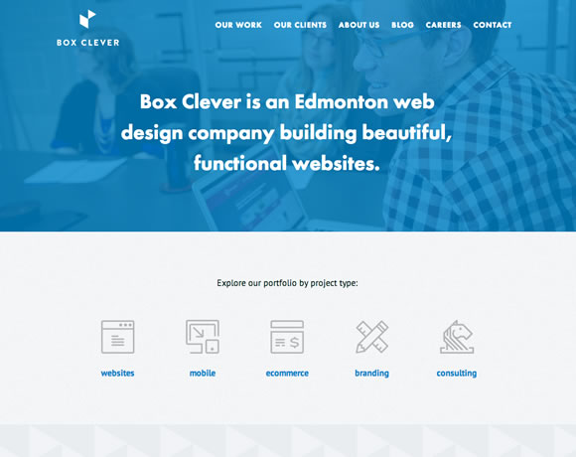
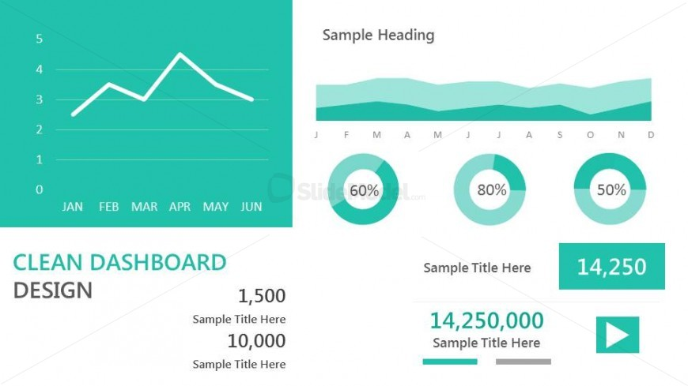

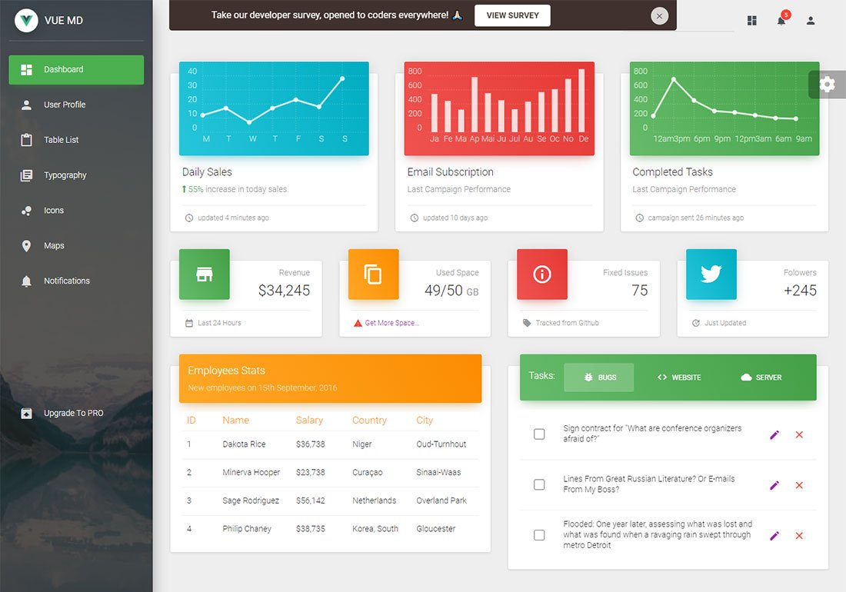
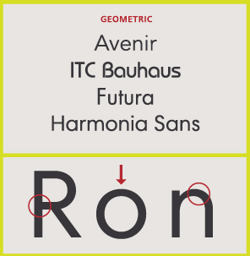

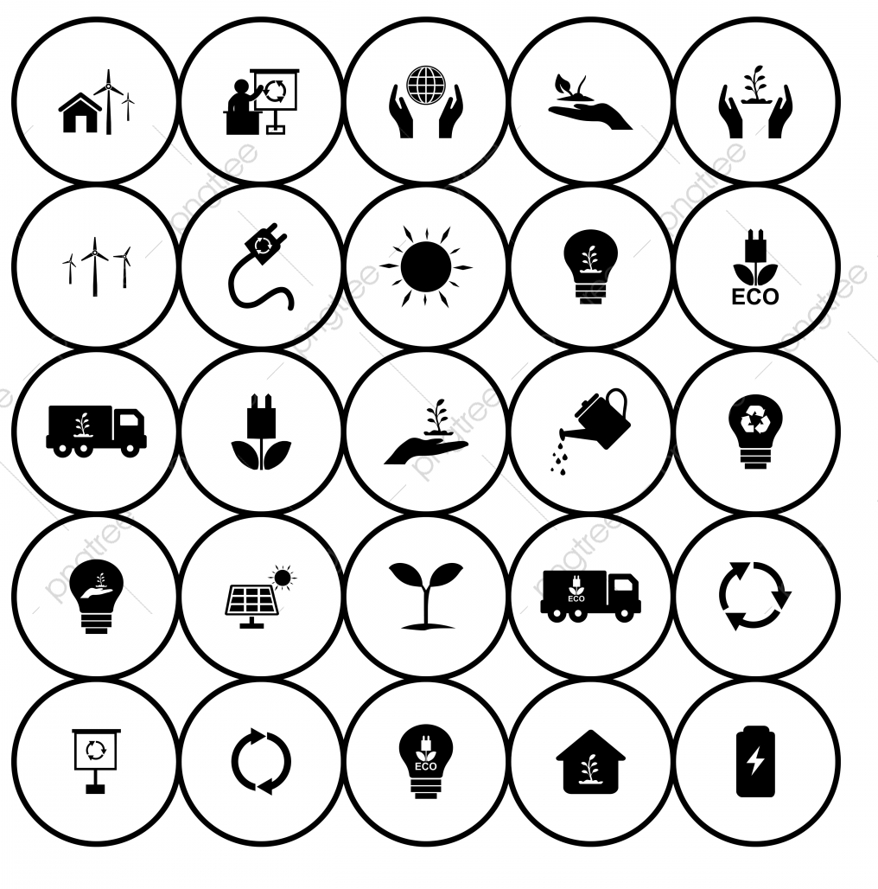
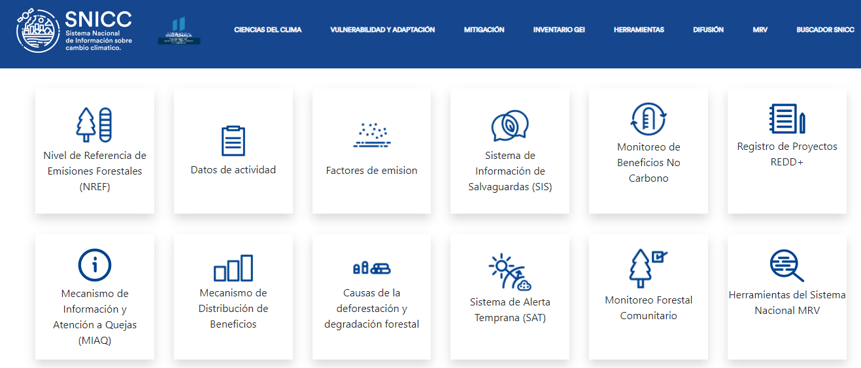
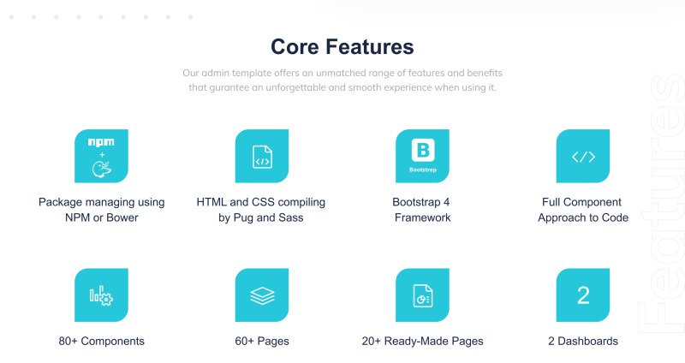
9
DATAICC
El foco en la sección global es el story telling (scroll), y en la sección local el dashboard. La visualización es limpia y ordenada, primando el uso de íconos y colores primarios y llamativos.
9. CARACTERIZACIÓN VISUAL
Una plataforma integral e interactiva enfocada en exponer información asociada al cambio climático. Debiese tener un estilo simple, amigable y atractivo, que invite a aprender.
¿Cuál es el look and feel del producto?
Look: Verdes, azules, amarillos (claros y pocos colores, fondo blanco).
Feel: Entretenido, amigable, accesible, simple.
¿Qué tipo de estilo visual debería tener? Limpio, ordenado, espaciado, claro (uso de íconos).
¿Qué elementos conceptuales están asociados al producto? Storytelling (narrativa), dashboard, gráficas, mapas.
¿Qué referentes visuales asocias a este producto? http://www.inception-explained.com/ https://rule-of-three.co.uk/ http://www.bagigia.com/ https://www.atlassian.com/time-wasting-at-work-infographic http://siedu.ine.cl/index.html
11

Slide 12
10-11
DATAICC
10. FUENTES DE INFORMACIÓN
FUENTE | DESCRIPCIÓN (breve)
Sistema Nacional de Inventarios de Gases de Efecto Invernadero Chile | Este sitio entrega series de datos (desde 1990 a 2016) de las emisiones de GEI en Chile, por tipo de gas, tipo de sector, a nivel nacional y regional.
Ministerio del Medio Ambiente Chile | El Ministerio publicó y entregó a docentes la “Guía de Apoyo Docente en Cambio Climático” para enseñar del tema en las aulas. Cuenta con la estructura propuesta para este producto.
Our World In Data | Sitio que cuenta con diversas series de datos, algunas bastante actualizadas, de diferentes tópicos que conciernen al mundo.
NASA-Earth Observatory | Cuenta con mapas animados que permiten observar las variaciones de las variables del cambio climático a lo largo de un período de tiempo.
NASA-Climate | Presenta datos sobre el cambio climático, series históricas de variables asociadas, explicaciones de conceptos.
Oficina Nacional de Administración Oceánica y Atmosférica | Es una agencia científica del Departamento de Comercio de los Estados Unidos cuyas actividades se centran en las condiciones de los océanos y la atmósfera.
Organización de las Naciones Unidas para la Alimentación y la Agricultura | Es un organismo especializado de la ONU que dirige las actividades internacionales encaminadas a erradicar el hambre. Tiene data sobre agricultura, rendimientos de cultivos,
Instituto Nacional de Estadísticas | Cuenta con estadísticas Nacionales referente a distintos ámbitos, como por ejemplo, agricultura, ganadería.
FUENTE | DESCRIPCIÓN (breve)
IPCC | Panel Intergubernamental del Cambio Climático. En su Quinto Reporte incluyen proyecciones de temperatura, nivel del mar, emisiones de CO2, acidificación de los océanos, extensión del hielo marino, extensión del permafrost, volumen global de los glaciares, cambios en biodiversidad y seguridad alimentaria, rendimiento de producción de alimentos, etc.
12

Slide 13
10-11
DATAICC
11. VARIABLES PRINCIPALES
VARIABLE | DESCRIPCIÓN
Emisión Anual de CO2 | En toneladas
Emisión Acumulada de CO2 | En toneladas
Concentración acumulada de CO2 | En Ppm
Variación Anual de Concentración de CO2 | En Ppm
Emisión de CH4 por tipo de sector | En toneladas
Emisión de N2O por tipo de sector | En toneladas
Variación Anual de Temperatura Atmosférica | En grados Celsius
Acumulado de Temperatura Atmosférica | En grados Celsius
Variación Anual Nivel del Océano | En mm
Acumulado Nivel del Océano | En mm
Variación Anual de Precipitaciones | En pulgadas (transformable a mm)
Acumulado de Precipitaciones | En pulgadas (transformable a mm)
VARIABLE | DESCRIPCIÓN
Rendimiento de Cultivos | En toneladas por hectárea
Superficie de Bosque del total de la tierra | En hectáreas
Cambio de uso de suelo | En hectáreas
Variación Superficie de Tierra de Cultivo | En hectáreas
Variación Superficie de tierra de pastoreo | En hectáreas
Número de desastres naturales | En N°
Variación de la acidez del océano | En pH
Acumulado de la acidez del océano | En pH
Variación precio comodities | Índice de precios relativo a precios reales en año 1900, donde 1900=100
Consumo de energías primarias | Terawatt-hora
Daño económico por desastres naturales | En millones de dólares Estadounidenses actuales
Emisión CO2 por tipo de combustible | En toneladas
VARIABLE | DESCRIPCIÓN
Tipo de desastre natural | Texto
Variación de radiación solar | Irradiancia Solar Total Extraterrestre, TSI. es la cantidad de energía proveniente del sol, por unidad de área, que recibe todo punto por encima de la atmósfera terrestre, en cada instante de tiempo; por lo tanto, es una cantidad que varía tanto espacial como temporalmente, de acuerdo a la posición de un punto en particular sobre la Tierra y de la posición de ésta respecto del Sol. En Watt por metro cuadrado
Variación de superficie de glaciares | En hectárea??
Variación Anual de Temperatura Oceánica | En grados Celsius
Acumulado de Temperatura Oceánica | En grados Celsius
13

Slide 14
12
DATAICC
12. INTERACCIÓN DE VARIABLES
VARIABLE DEL PRODUCTO | OTRAS VARIABLES GENERALES
Emisión CO2 | Población, Pobreza, PIB, per cápita, IDH
Porcentaje de Bosque de la superficie total | Población, tasa de crecimiento y densidad población
Consumo de energías primarias | Per cápita, población
Emisiones CO2 por producción y consumo | Población, trabajadores por sector económico
Variación de tierra para la agricultura | Tasa de crecimiento población, densidad población
Tipo de Desastre Natural | Crecimiento Económico
Emisión CH4 | Población, Pobreza, PIB, per cápita, IDH
Emisión N2O | Población, Pobreza, PIB, per cápita, IDH
VARIABLE DEL PRODUCTO | OTRAS VARIABLES
Concentración de CO2 | Nivel de acidez del mar
Emisión N2O | Superficie tierra de cultivo
Emisión CH4 | Superficie tierra de pastoreo
Variación Precipitación | Porcentaje de Bosque de la superficie total
Emisión CO2 | Uso de la tierra
Variación precio comodities (cultivos) | Variación rendimiento comodities (cultivos)
**Potencial fotovoltaico | **Distribución Plantas ERNC
14

Slide 15
13-14
DATAICC
13. DATOS
14. ACTUALIZACIÓN
Los datos vinculados a las variables de interés estarán definidos por algunos atributos que son específicos para cada conjunto de datos.
En la siguiente tabla se puede sistematizar esta información y la del siguiente punto.
Necesitamos tener una noción respecto de la periodicidad de actualización que requerirían los datos. Podría ser continua, diaria, semanal, mensual, etc.
Además, si es posible identificar el o los métodos de actualización que se visualicen para los datos, sería de gran ayuda para evaluar el esfuerzo que eso requeriría.
TIPO DE DATOS | REPRESENTAN | Descripción | Periodos Actualización | Método Actualización
EVOLUCIÓN | Series históricas | Los datos de este producto representan series históricas. Algunas comprenden cientos de años, y se pueden proyectar. | Anualmente. Otros cada 3-4años. | Manual, por medio de descarga de archivo.
PROYECCIÓN | Se puede extender a futuro | Las series de temperatura, precipitación, se pueden proyectar a futuro. | Anual? | ***
UBICACIÓN | Podemos localizar geográficamente | En la gran mayoría de los datos sí se puede localizar geográficamente pues se cuenta con datos por país. Para el caso de Chile por ejemplo, existen algunos datos hasta nivel comunal. | No cambia
ESCALA | Global-Nacional-Subnacional-Regional- Municipal | La gran mayoría de los datos están a escala global. Estos se pueden bajar a escala nacional, e incluso a nivel regional. Pocos datos están a nivel comunal. | Anual
15

